Slide 1
SOFT SENSOR DE GRAMATURA PARA PASSAGEM DE PONTA
Joel Teixeira

Slide 2

Passo a Passo do Projeto
Passo 1 – Entender o Contexto do Projeto;
Passo 2 – Obter Dados;
Passo 3 – Explorar Dados;
Passo 4 – Preparar Dados para Análise Detalhada;
Passo 5 – Escolher Modelo e Aplicar;
Passo 6 – Refinar Modelo;
Passo 7 – Apresentar Solução;
Passo 8 – Tomar Ações.
Notes:
Usar de 5 a 10 slides para exemplificar.

Slide 3
Contexto
A Klabin S.A é a maior produtora de embalagens do Brasil e possui unidades de negócios também na Argentina e Uruguai.
A gama de produtos da empresa também fornece fibra curta e longa de celulose para clientes especiais e também para a produção de fraldas, absorventes e outras especialidades do mercado dos seus clientes.
Sou Joel Teixeira, líder de área da Secagem e Acabamento durante os turnos ininterruptos de trabalho e atuo no controle do processo, gestão de pessoas e controle da qualidade dos fardos produzidos.
Somos um time formado por 36 operadores de área, 6 operadores líderes,1 assistente técnico, 1 especialista de processo e o Coordenador de Secagem, responsáveis pela passagem de ponta e retomada de quebras e paradas para manutenção da máquina de secagem de celulose.
Temos vários desafios e oportunidades mas a oportunidade aqui analisada está na dificuldade do controle de gramatura e umidade da folha na passagem de ponta depois da folha aberta 100%, pois ocorre uma perda de produção devido o tempo de ajuste da gramatura e umidade e também na perda de fardos que passam na linha com variação do peso que é devido a gramatura e umidade desrelacionadas ao processo.

Slide 4
Passo 1 –Entender o Contexto do Projeto
O projeto visa resolver os problemas de uma previsão de controle de gramatura da folha na passagem de ponta da folha , melhorando o tempo da retomada da produção e redução das perdas de fardos.
A Passagem de ponta da folha de celulose tem um tempo de uma hora e 20 minutos para a chegada da folha com 100% de abertura e dependendo da umidade da folha o operador ajusta a gramatura e umidade por experiencia para iniciar a produção.
Extinguir esse tempo improdutivo onde são feitos os ajustes e estabilidade para as linhas de fardos(onde ocorre a embalagem da celulose ),devido as variações ocorrem mais perdas devido desvio da gramatura e umidade.

Slide 5
1.Business Case
Justificativas:
- Melhoria do processo de controle de gramatura nas retomadas de produção da máquina de secagem de celulose
- Redução do tempo de passagem de ponta devido ajuste de gramatura e umidade e estabilização da produção.
- instalação do indicativo online na tela do PI para acompanhamento e após testes e validação implementação da lógica no SDCD.
BUSNESS CASE DO PROJETO

Slide 6
1.Business Case
Benefícios a serem alcançados:
-Melhoria do processo de controle de gramatura na passagem de ponta nas retomadas de produção da máquina de secagem de celulose
-Redução do tempo de passagem de ponta devido ajuste de gramatura e umidade e estabilização da produção.
-Instalação do indicativo online na tela do PI para acompanhamento e após testes e validação implementação da logica no SDCD.
Busness case do Projeto

Slide 7
1.Business Case
Restrições:
-Restrição: será instalado um indicador para acompanhamento das correções e após a validação que será feita pelo especialista de secagem e assistentes técnicos.
Premissas:
- A gramatura com a folha aberta na cortadeira chega com muita diferença de umidade e gramatura esses valores devem ser migados ou reduzidos para um padrão menor que 2 sigma (1,5%)
Patrocinador : Coordenação de Secagem e Acabamento
[ Business Case do projeto]

Slide 8
1.2 Definição dos Questionamentos do Projeto e Planejamento da Coleta de Dados
Objetivo:
- Avaliar as variáveis que compõem o processo de passagem de ponta na máquina de secagem de
celulose entendendo suas contribuições para a formação da folha e estabilidade da gramatura na
passagem de ponta.
- Os dados serão extraídos do sistema PI Vision da Klabin SA
Após a extração para um planilha iremos importar os dados do processo correspondente a 04 meses
distribuídos em dias com dados coletados de hora em hora.
- Os dados serão avaliados através de seu contexto e correlação através de gráficos
e formulas para identificar polarização , outliers , normalização e etc.
[PDSA 01]

Slide 9
1.3. Formalizar as Conclusões e Definir os Objetivos
Objetivo:
- Criar um soft sensor de previsão de gramatura com 90% de acuracidade;
- Implementar esse soft sensor no processo de visualização no PI Vision;
Reduzir a perda de produção e tempo na passagem de ponta e retomada da máquina de secagem de celulose
Escopo:
-Reduzir o tempo de passagem de ponta e perdas de produção no ajuste do processo e perda de fardos com variação de peso,
-Não iremos instalar nenhum controlador até outra fase do projeto ,somente um indicador no monitoramento do processo para ajuste do operador no sistema dna de controle critico da máquina.

Slide 10
Passo 2 - Obter os Dados
Os dados serão extraídos do PI Vision da Klabin SA
Esses dados históricos da Klabin são essenciais para o desenvolvimento de um sistema de previsão e otimização baseado em Machine Learning.
Após a extração para um planilha iremos importar os dados do processo correspondente a 04 meses distribuídos em dias com dados coletados de hora em hora.

Slide 11
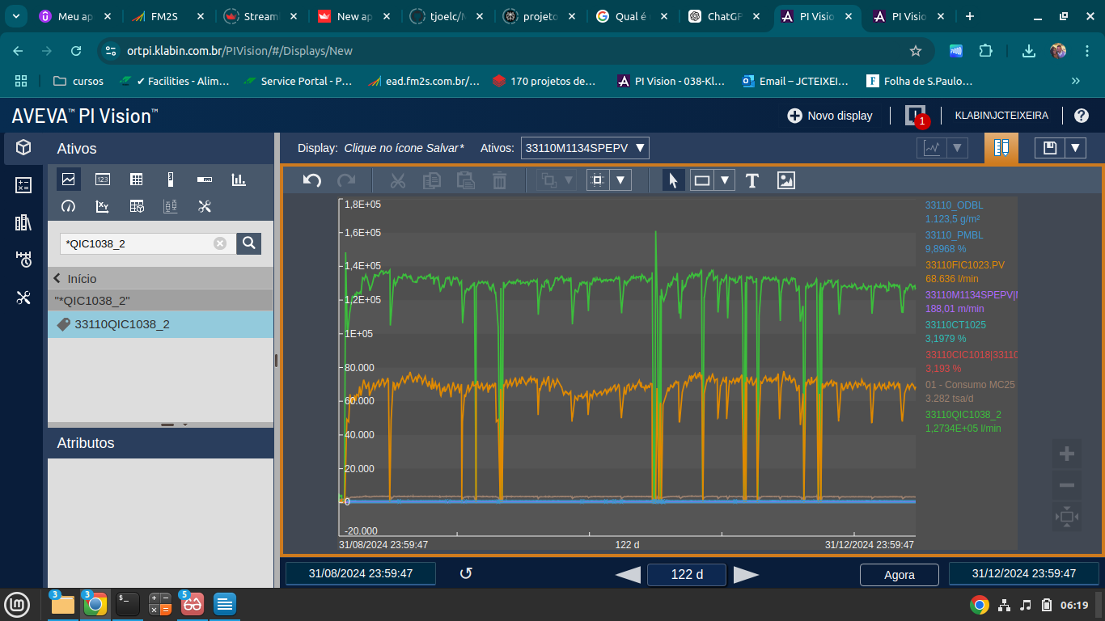
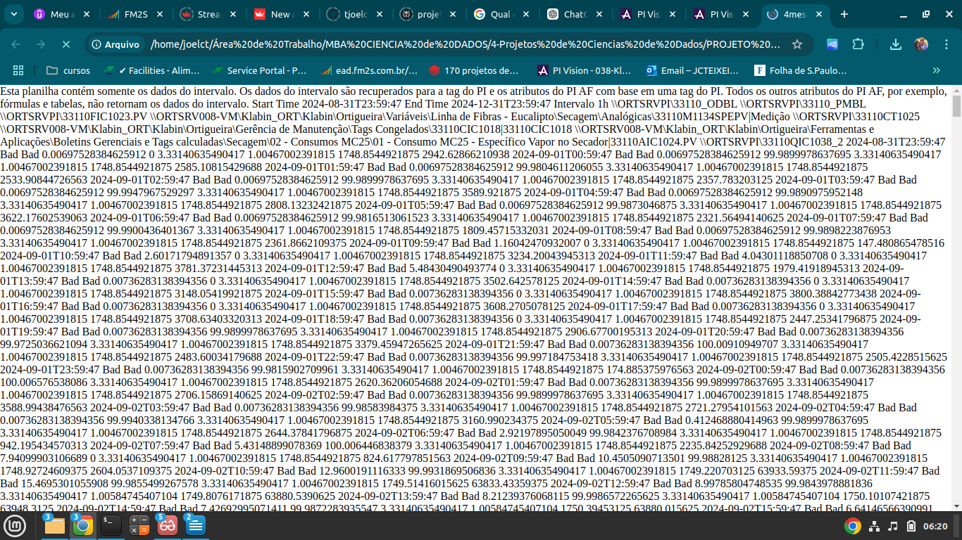
Importar dados dos sistemas da empresa
Os dados foram extraídos do AVEVA PI Vision que é uma ferramenta web que permite visualizar, avaliar e monitorar dados do AVEVA PI System. O PI System é um conjunto de soluções que possibilita a coleta, armazenamento e visualização de dados operacionais em tempo real.
Baixado arquivo .xml para conversão

Slide 12
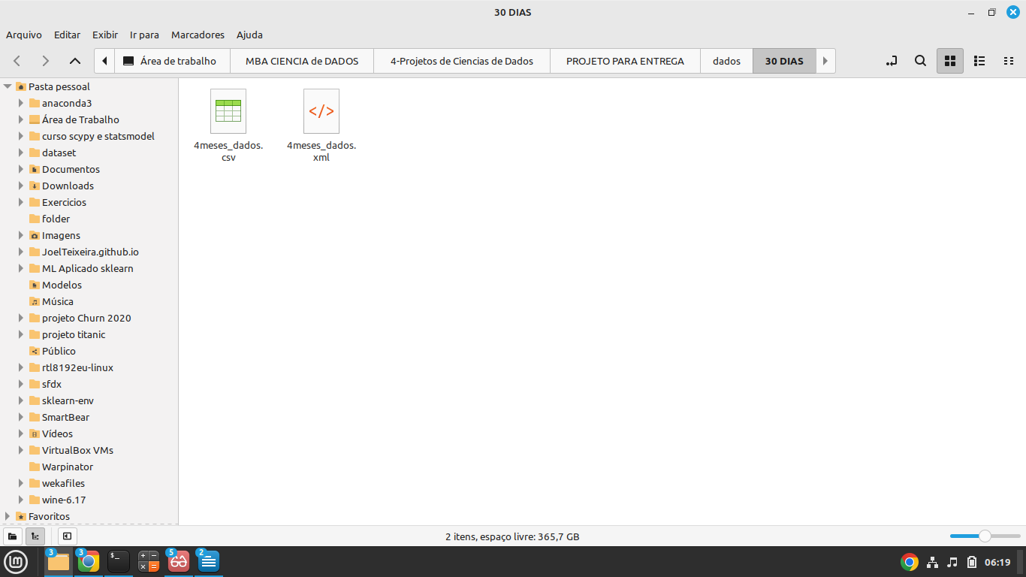
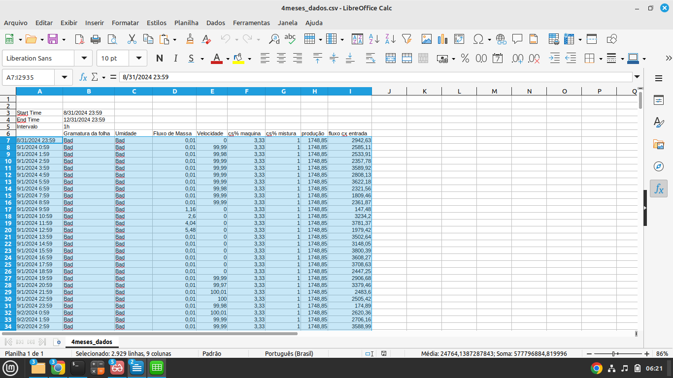
Importar dados dos sistemas da empresa
Converter o arquivo .xml no excell
Baixado arquivo .xml para conversão

Slide 13
Passo 3 - Explorar os Dados para Obter Insights
A exploração inicial dos dados é o primeiro passo para compreender a estrutura, a distribuição e as características fundamentais dos dados.
Nessa fase você irá:
Avalie a qualidade dos dados
Avaliar o comportamento das variáveis
Procurar correlações entre as variáveis
Responder às questões iniciais com os insights obtidos e refinar seus questionamentos

Slide 14
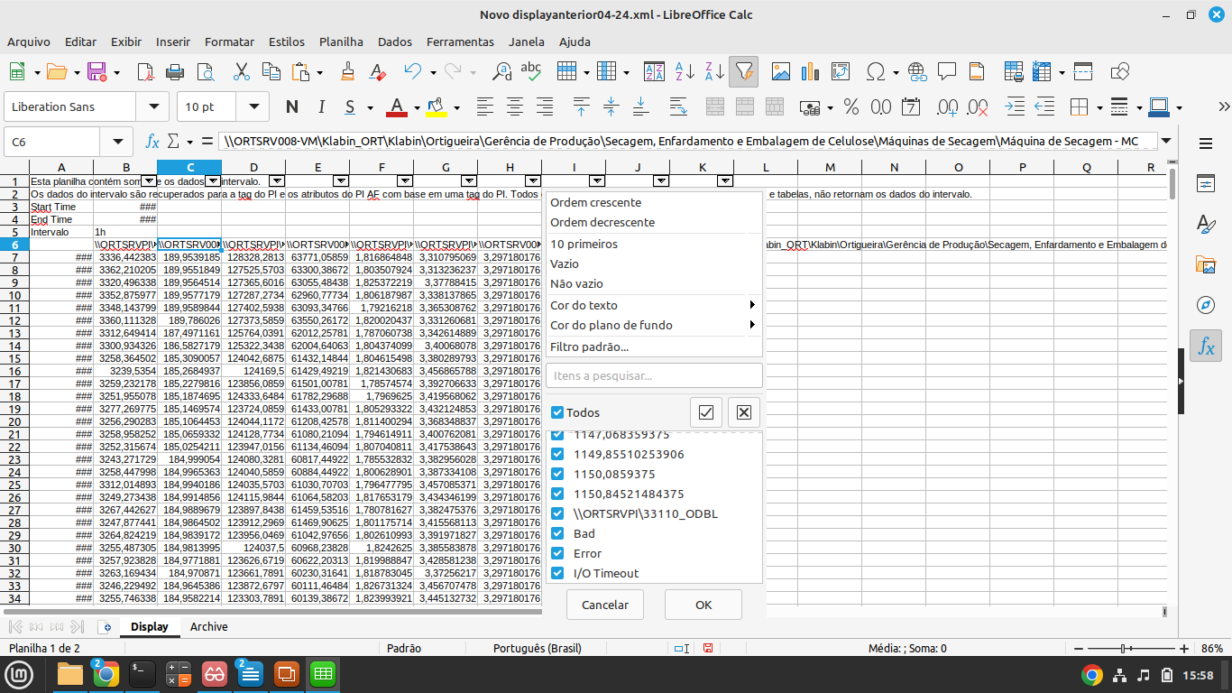
1.Qualidade dos dados
Limpeza dos dados: Feita a maior parte no Excell com filtros e técnicas simples, localizar , filtrar , deletar , renomear e etc.

Slide 15
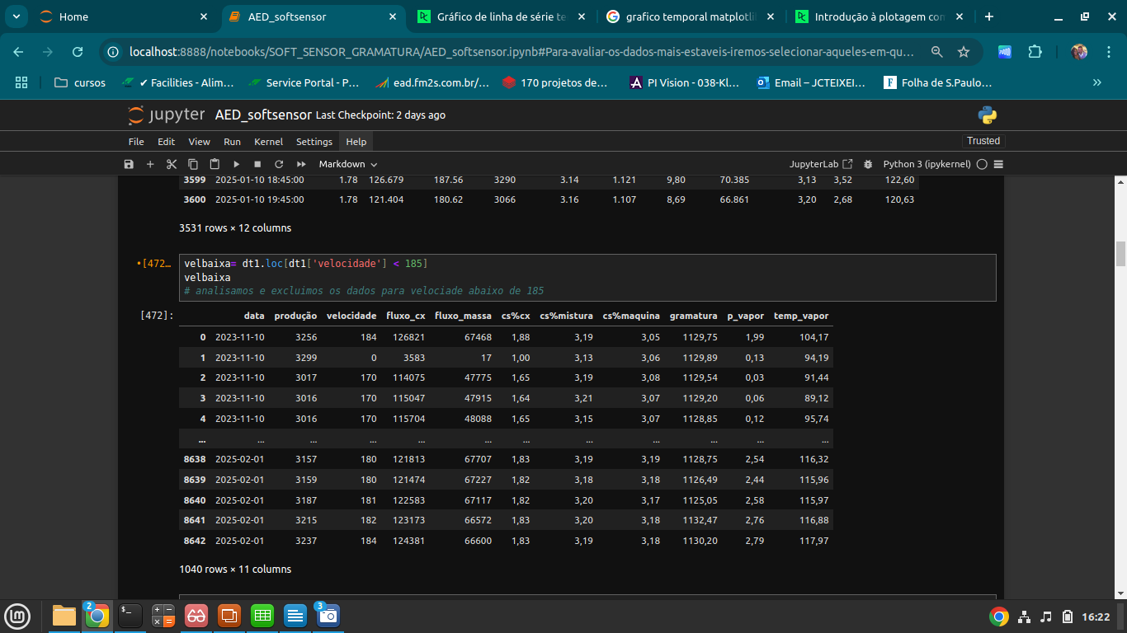
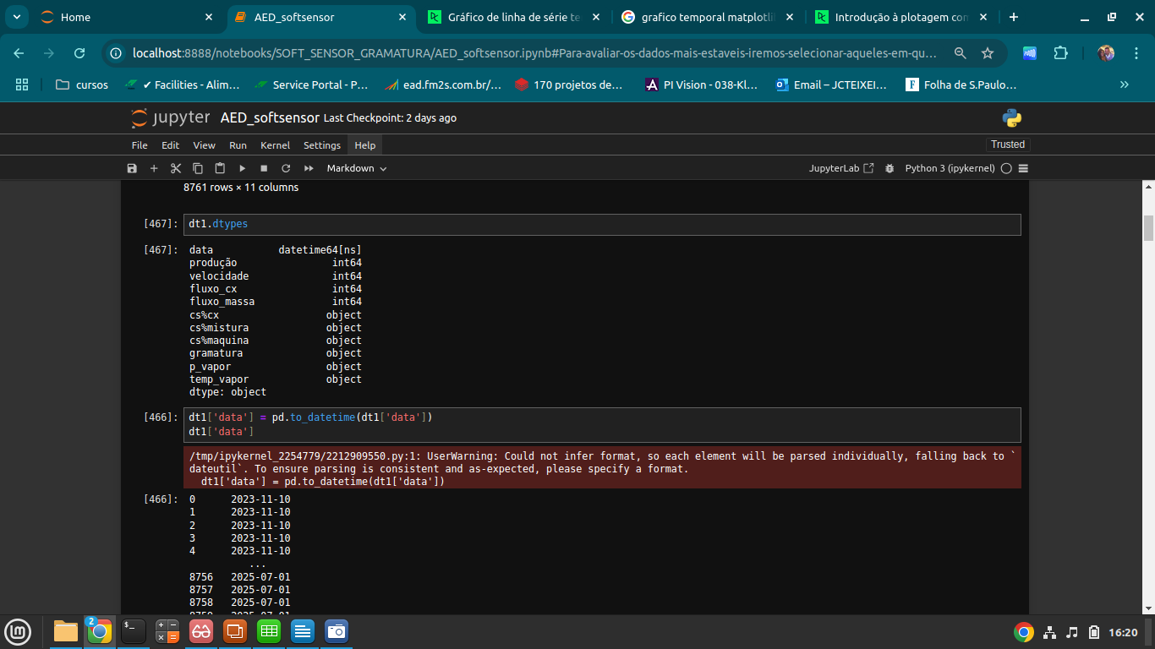
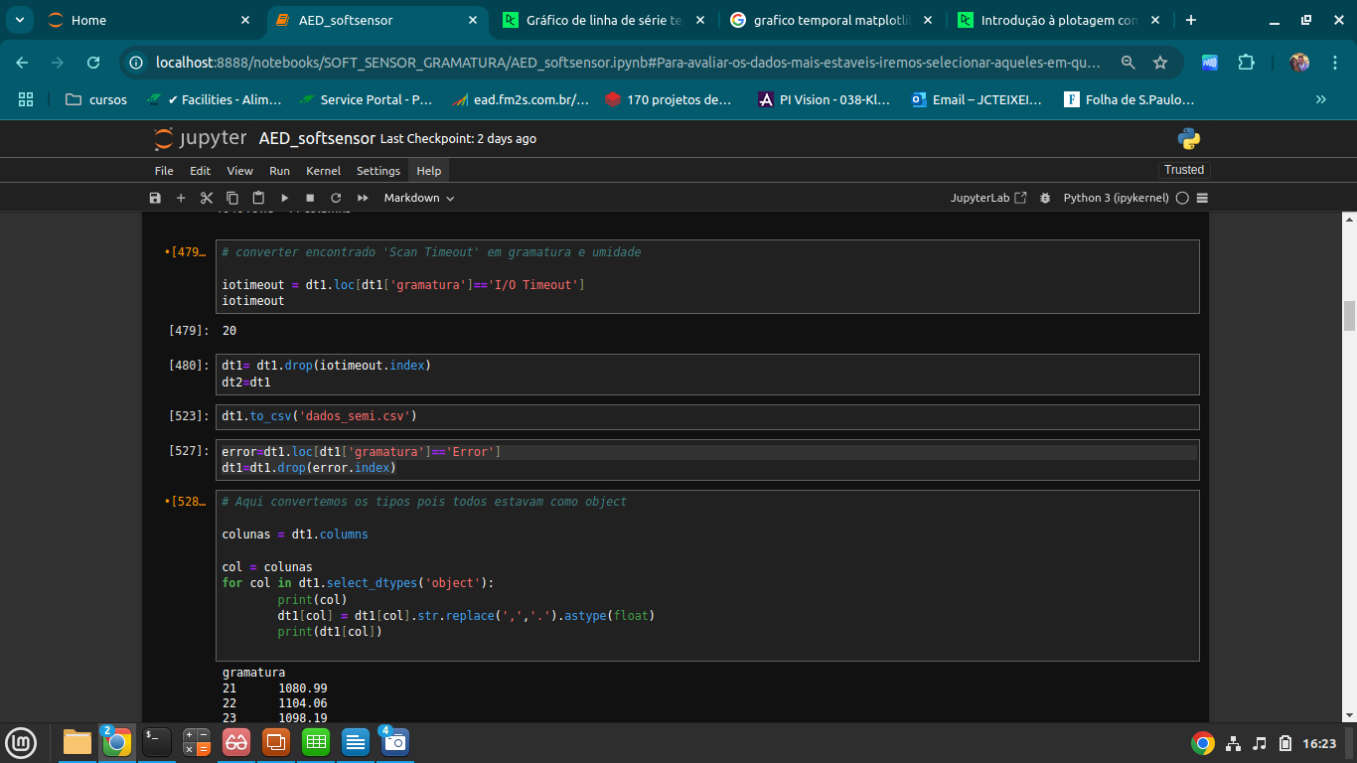
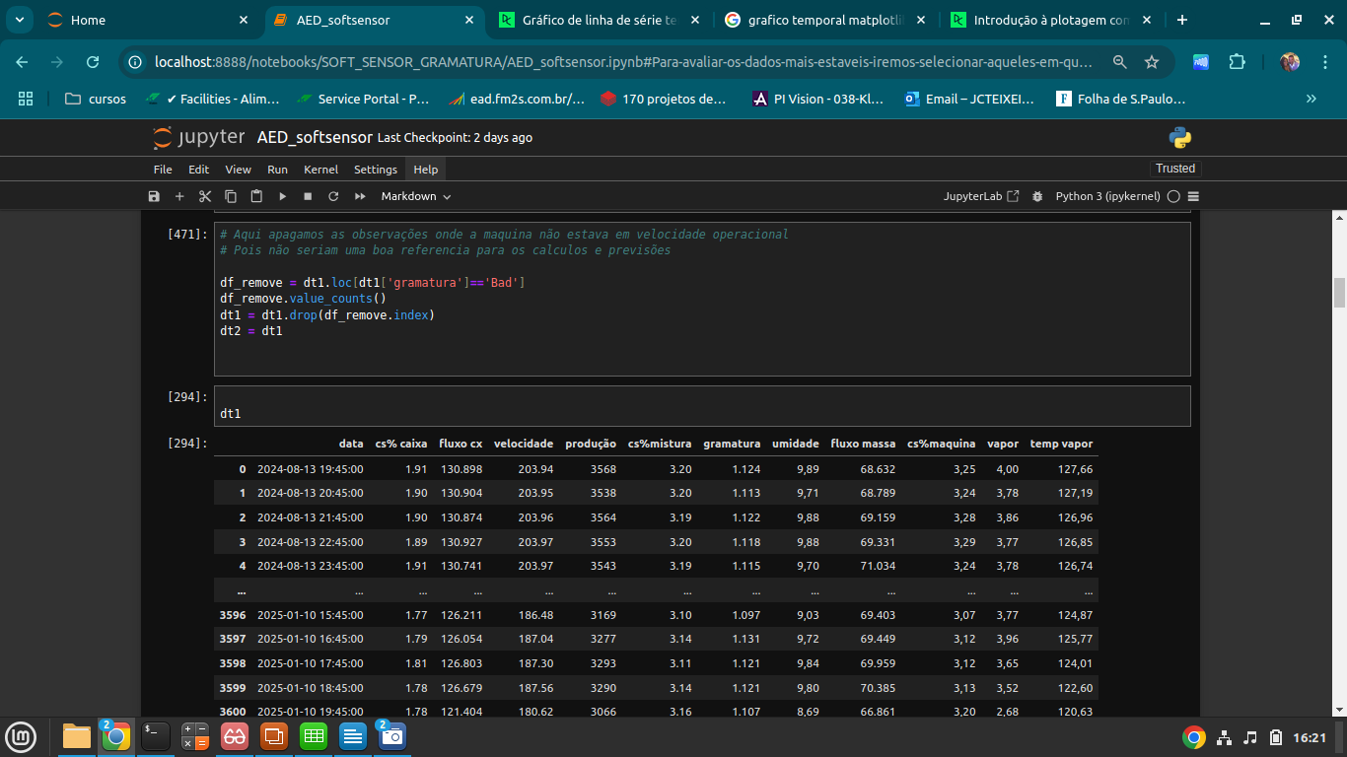
Qualidade dos dados
Correção de Inconsistências: Além do normal de eliminar duplicados, nulos,
‘Bad’,’System out’, fizemos o ajustes de tipos ,eliminação de outliers e

Slide 16
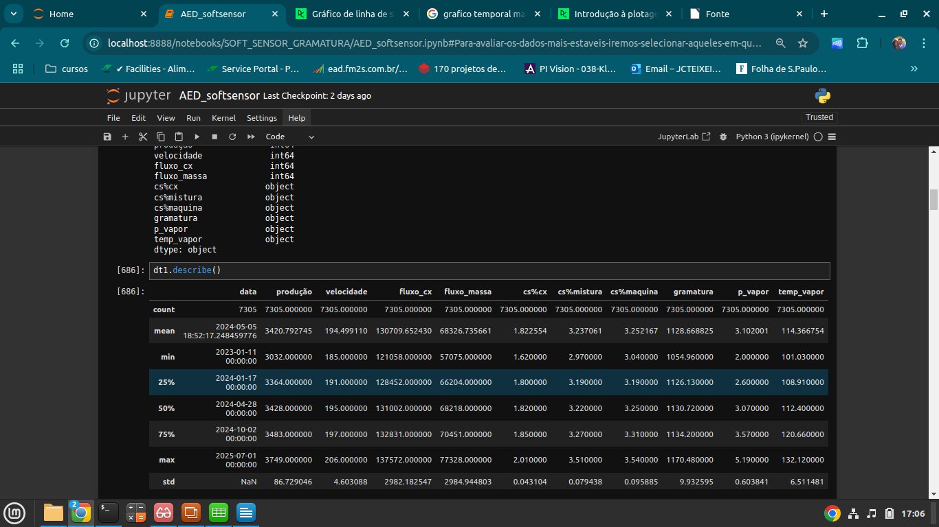
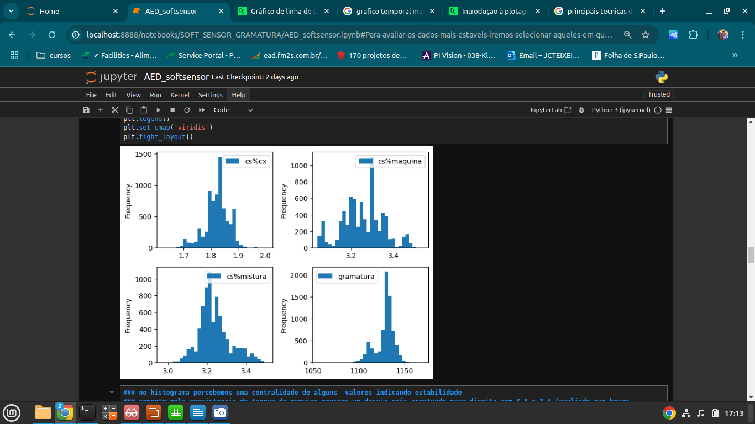
Qualidade dos dados
- Exploração dos dados :
Conhecendo os tipos:
Estatística Descritiva:
Distribuição dos dados:

Slide 17
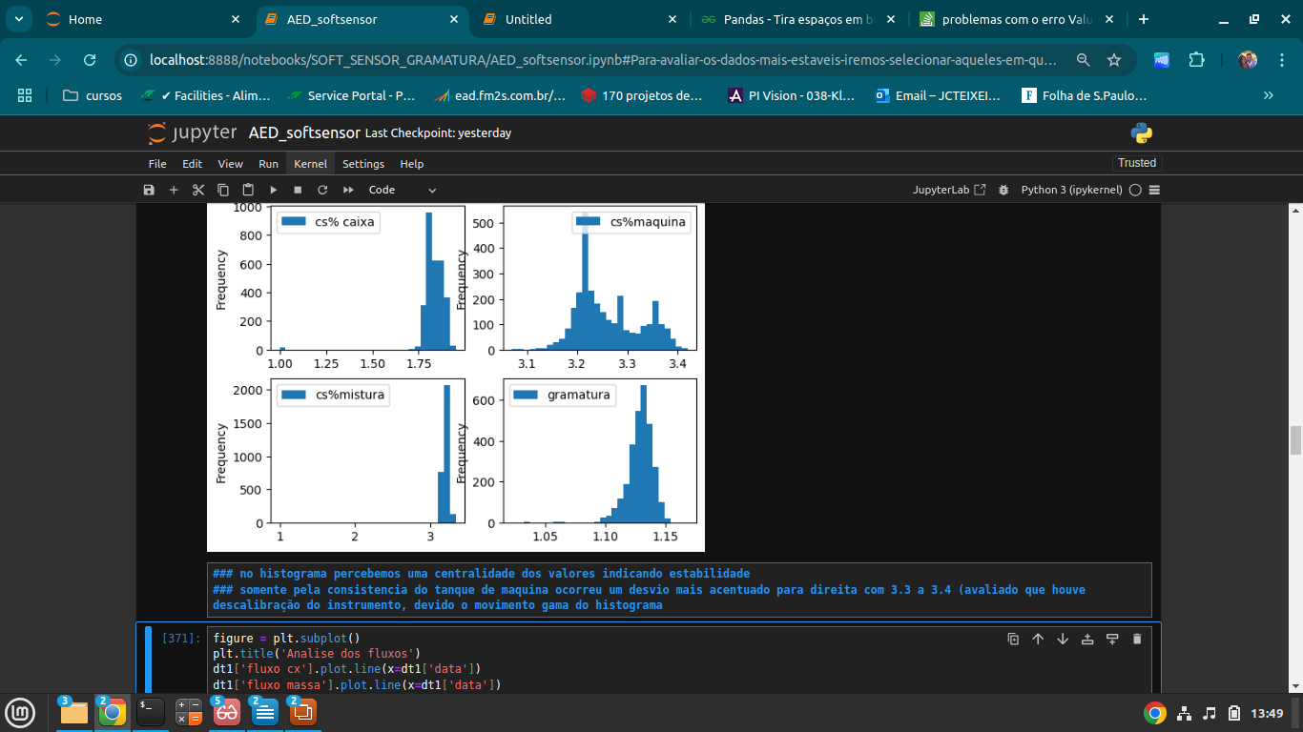
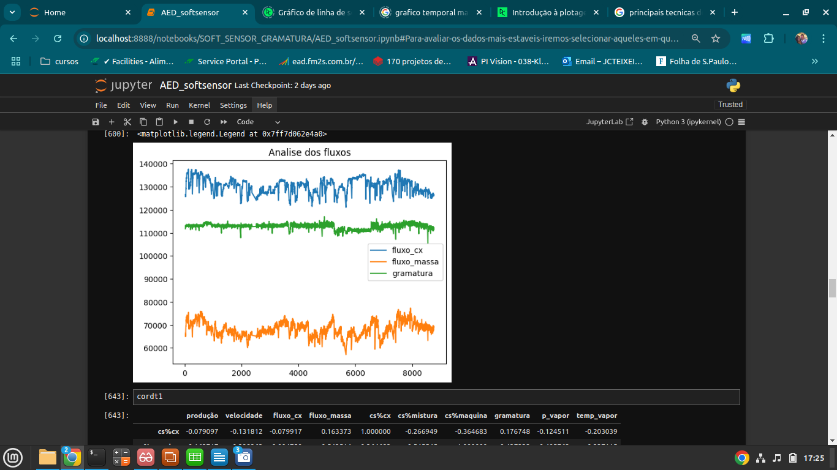
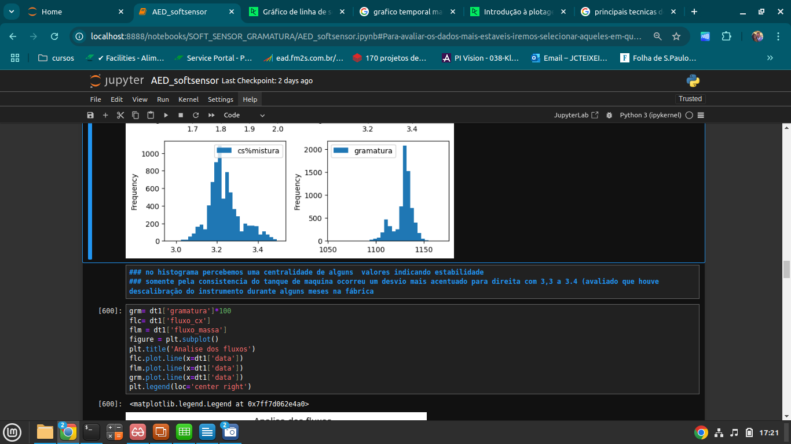
2. Comportamento dos dados
Distribuição das consistências
Distribuição dos fluxos

Slide 18
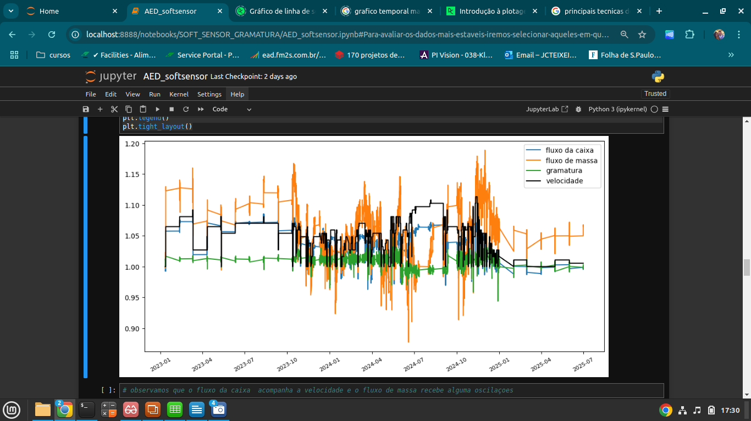
2. Comportamento dos dados
Fluxos, velocidade e Gramatura

Slide 19
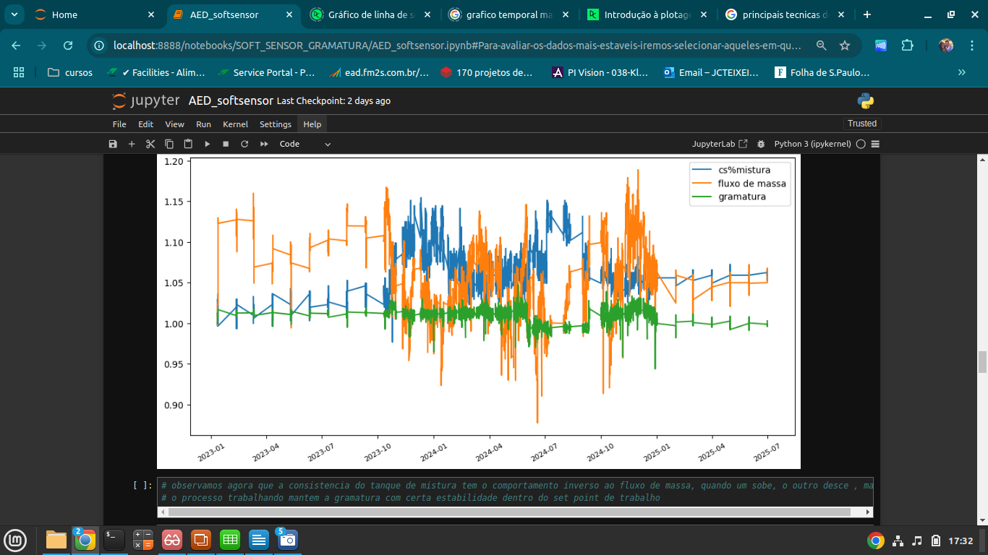
2. Comportamento dos dados
Fluxos, velocidade e Gramatura

Slide 20
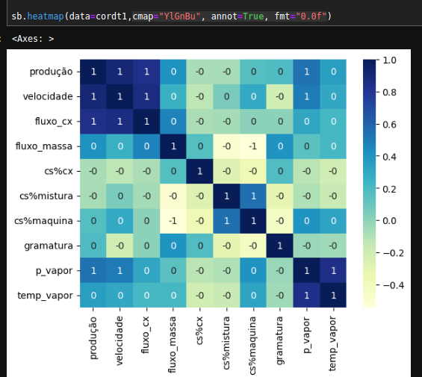
3. Correlações entre as variáveis
Correlação entre todas as variáveis
Nesse mapa além da identificação das cores, também temos a correlação escrita
O que nos chama a atenção são correlações positivas e também as negativas
Percebemos relações entre fluxo de massa e cs% da máquina,
p_vapor e velocidade, velocidade com fluxo da caixa

Slide 21
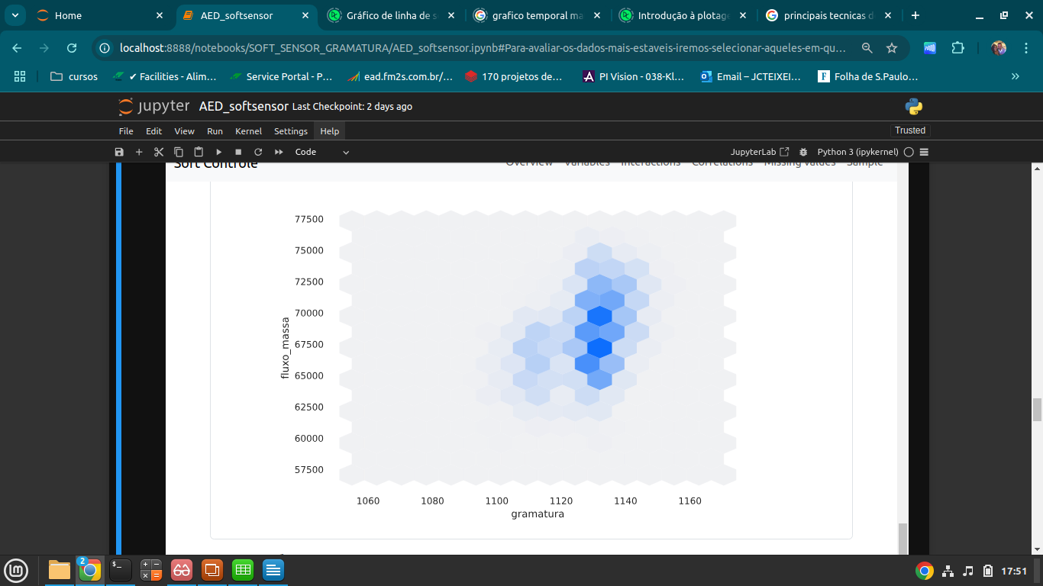
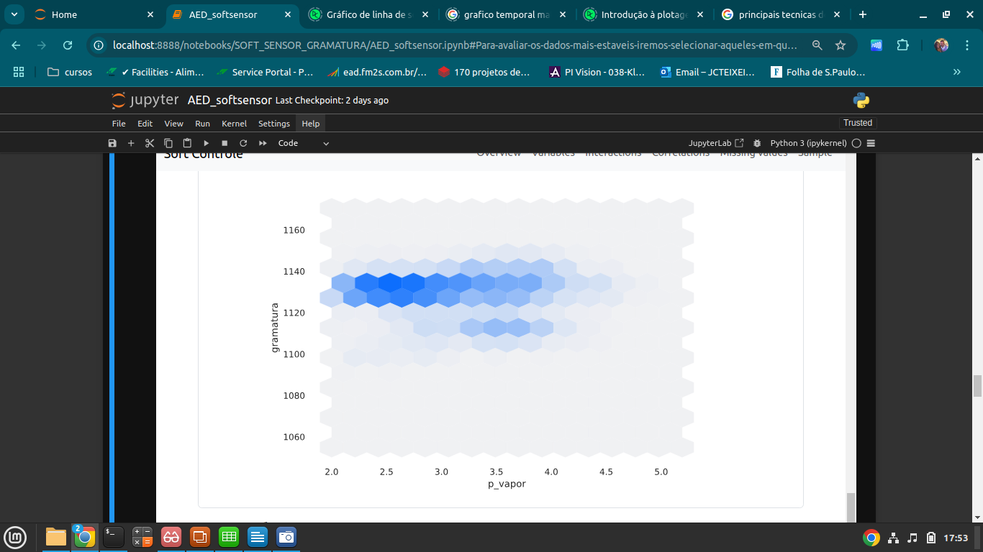
3. Correlações entre as variáveis
Correlação entre as principais

Slide 22
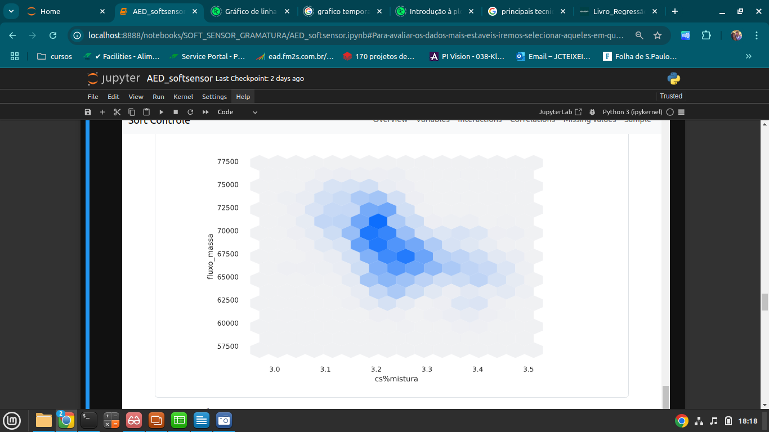
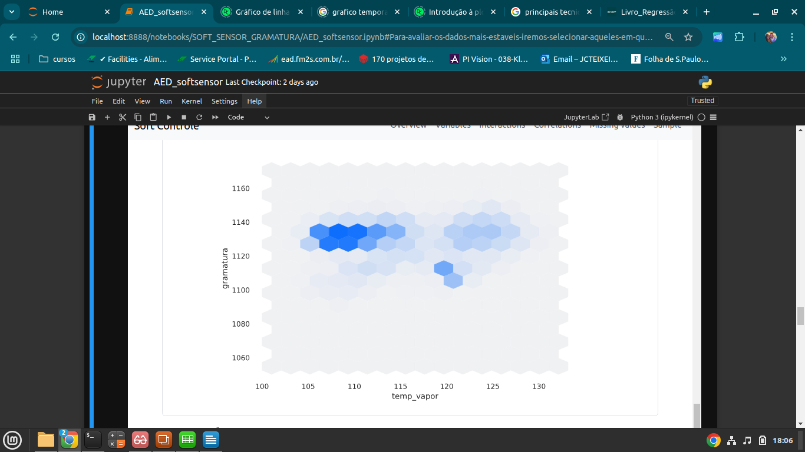
3. Correlações entre as variáveis
Correlação entre as principais

Slide 23
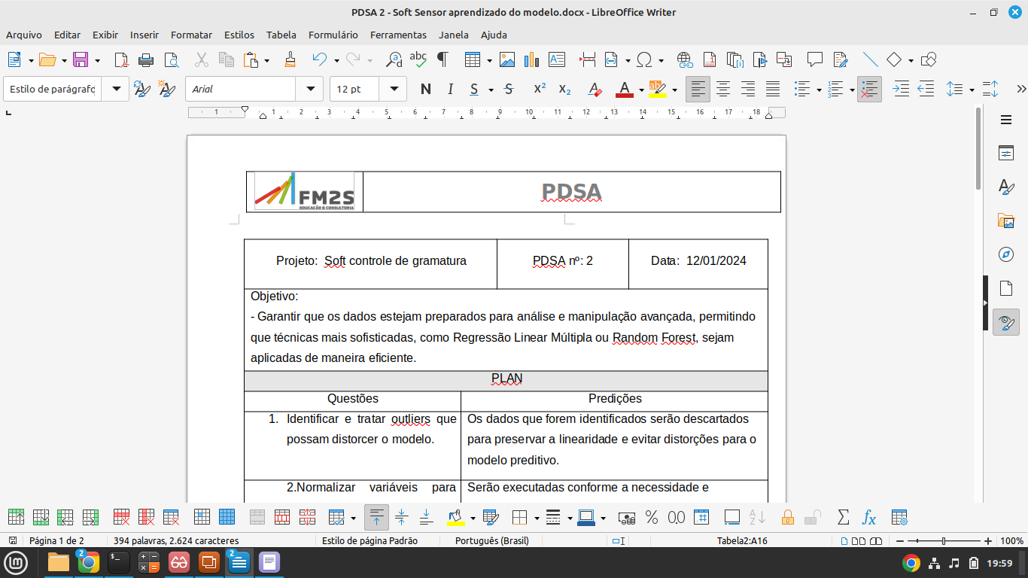
Passo 4 – Preparar Dados para uma Análise Detalhada
1 Identificar e tratar outliers que possam distorcer o modelo.
2. Normalizar variáveis para modelos que exigem escalas semelhantes
3. Verificar a correlação entre variáveis para eliminar redundâncias ou variáveis menos informativas.
4.Criar e validar variáveis derivadas que possam melhorar o desempenho do modelo.
5. Implementar validação cruzada para garantir estabilidade na previsão.
PDSA 2

Slide 24
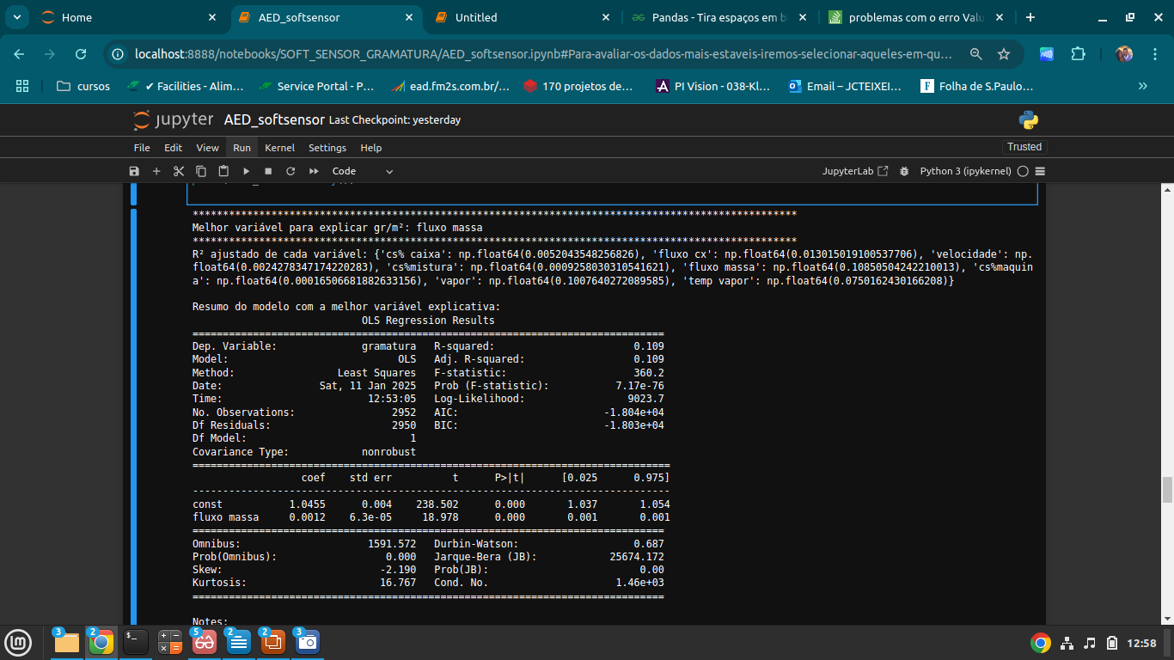
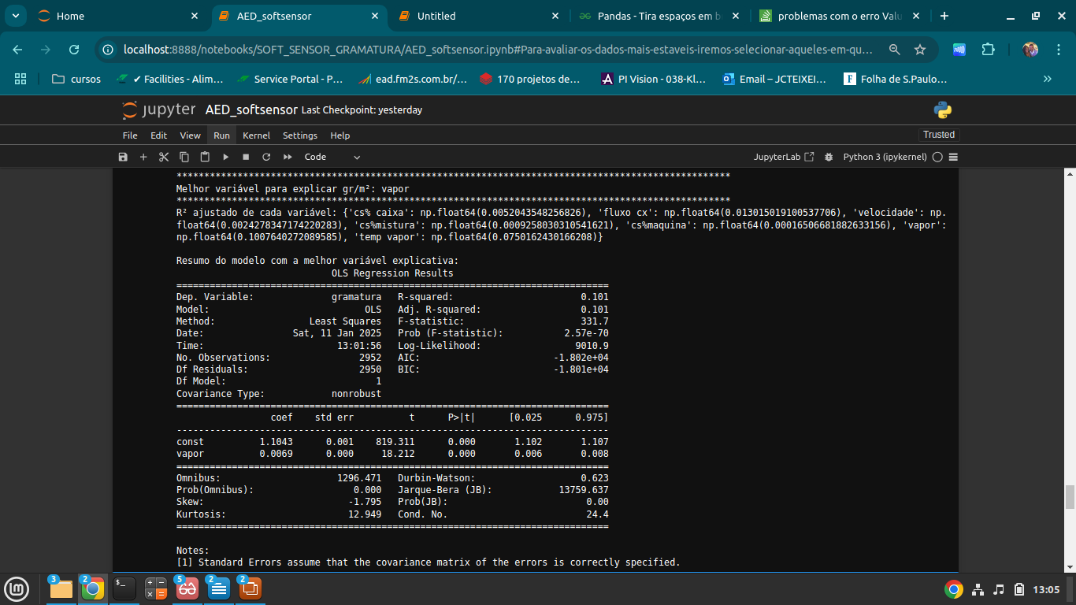
Passo 5 - Escolher Modelo e Aplicar
Para avaliar as melhores variáveis utilizamos o otherwise
[Apresente o modelo estatístico escolhido, explique o porquê e quais são os principais pontos obtidos]

Slide 25
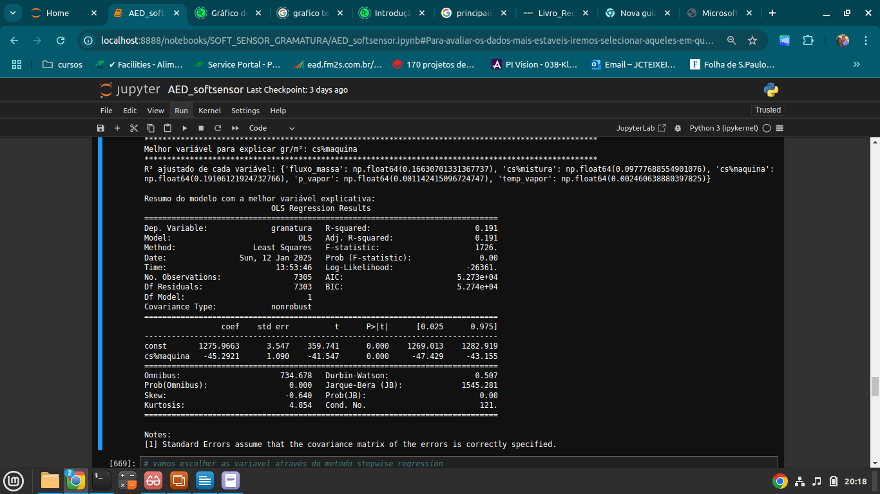
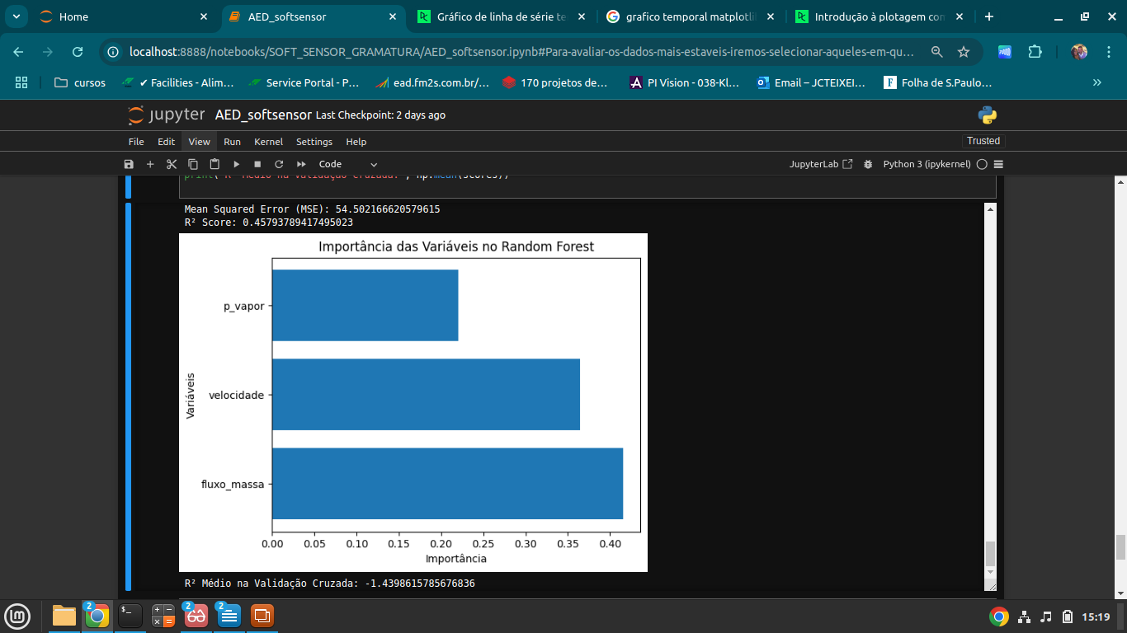
Passo 5 - Escolher Modelo e Aplicar
Aplicamos em todas as variáveis envolvidas

Slide 26
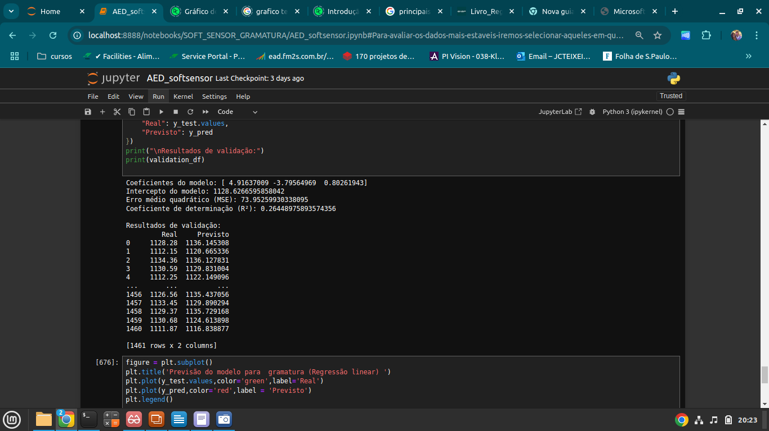
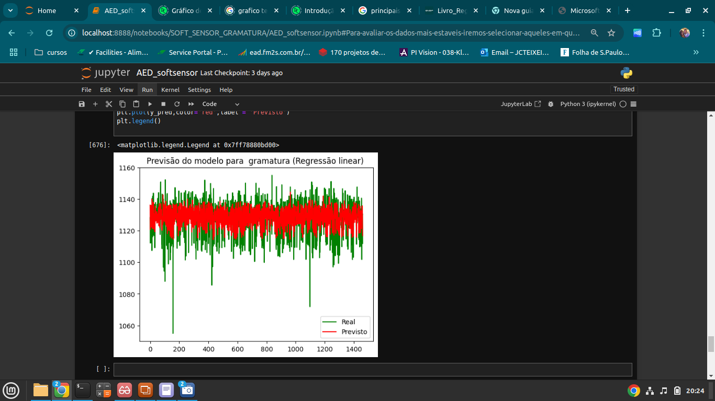
Passo 5 - Escolher Modelo e Aplicar
Escolha de Regressão Linear Múltipla
R² Baixo e MSE muito alto!
Vamos trocar o algoritmo

Slide 27
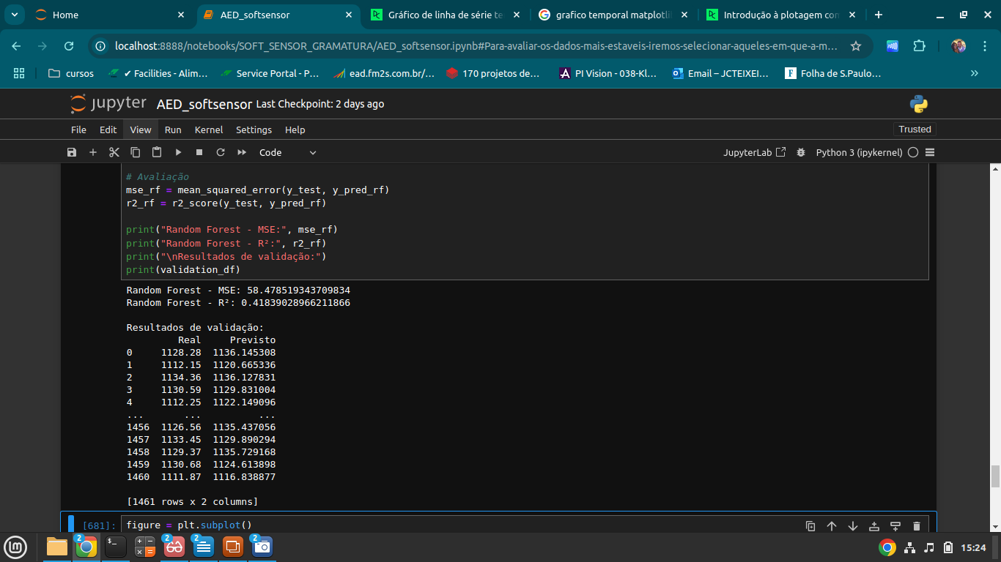
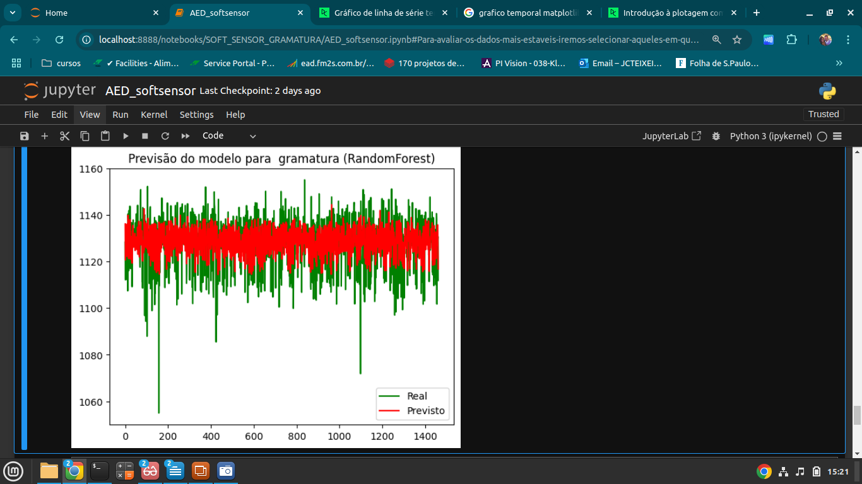
Passo 6 –Refinar o seu modelo
Aqui nosso R² quase dobrou e o MSE caiu!

Slide 28

Passo 7 – Apresentar Solução
Soft Sensor de Gramatura para Passagem de Ponta
Objetivo :
Desenvolver e validar um modelo preditivo baseado em dados para
monitorar e otimizar a estabilidade da gramatura durante a passagem de
ponta na máquina de secagem de celulose após retomada da produção
Ir a pasta
Apresentação Klabin

Slide 29
8. Definir Prioridades e Tomar ações
Matriz de Decisão
Ação | Impacto | Esforço | Prazo | Responsável
Coletar e organizar dados históricos de sensores | 9 | 5 | 1 mês | Engenheiro de Processo
Realizar análise exploratória de dados (EDA) | 8 | 4 | 1 semana | Cientista de Dados
Desenvolver o modelo preditivo inicial | 10 | 7 | 1 mês | Cientista de Dados
Realizar testes piloto na pi vision | 9 | 6 | 1,5 meses | Engenheiro de Automação
Treinar a equipe para interpretar os resultados | 7 | 3 | 2 semanas | Gerente de Projeto
Ver planilha no drive

